Slide 1
SCHDH
Super Cool Hacking Devise Hub

Slide 2
Контакты и роли в команде
Иван(harmunda)
Владимир(snakejac)
Дмитрий(hatchesn)
Эфенди(danutagr)
Иван(corrietr)

Slide 3
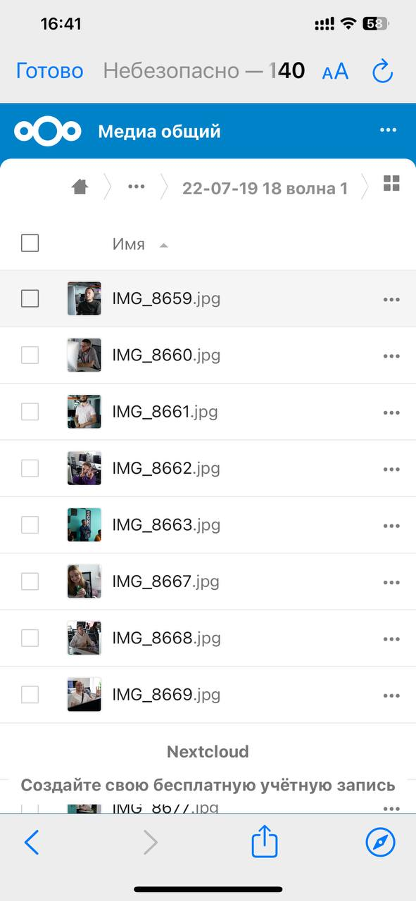
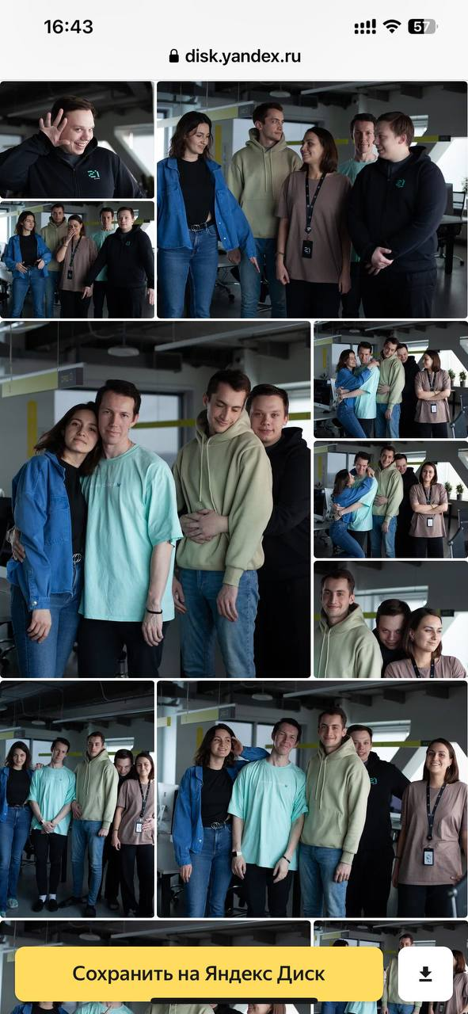
Проблемы
Не устраивает текущий сервис;
Неудобный интерфейс для обращения с файлами для клиента;
Нужно создать более удобный интерфейс для использования.

Slide 4
Решение
Создание Desktop Приложения.
Серверная часть, работающая с aws api, с использованием промежуточного ПО в виде multer-s3 на node.JS
Создание клиентской части на framework qt
Аутентификация пользователей через Google Authentication
Создание телегарам бота для более удобной работы пользователей

Slide 5
Результаты
Серверная часть, работающая с aws api, с использованием промежуточного ПО в виде multer-s3.
Работает загрузка и просмотр файла.
Придумана клиентская часть, но пока не реализована (регистрация, авторизация, кабинет пользователя).

Slide 6
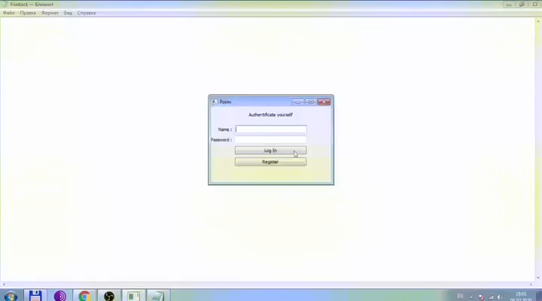
Пример окна регистрации/авторизации

Slide 7
Развитие продукта и затраты
Возможность в дальнейшем делиться файлами между пользователями;
Добавление функционала по установке приватности (публичный/приватный режим);
Аренда удаленного серверного хранилища.

Slide 8
СПАСИБО ЗА ВНИМАНИЕ!

